Slide 1
Новая цифровая Карта закономерностей размещения
и прогноза на нефть и газ
территории Российской Федерации и прилегающих акваторий
масштаба 1:2 500 000 по результатам обобщения комплектов ГК-1000/3
Ларичев А.И., Бостриков О.И., Видик С.В., Кахая В.Г., Оленникова Е.В., Соболев П.О., Хабаров А.Н., Чеканов В.И. и др. (ФГБУ «ВСЕГЕИ»)
ФГБУ «ВСЕГЕИ», Санкт-Петербург
Notes:
В 2022 году нефтяные подразделения закончили работы по составлению цифровой карты закономерностей размещения и прогноза на нефть и газ РФ в рамках работ по сводному и обзорному картографированию

Slide 2
Цифровая карта закономерностей размещения и прогноза на нефть и газ территории Российской Федерации и прилегающих акваторий масштаба 1:2 500 000 была составлена на основе увязки и обобщения комплектов Госгеолкарты-1000/3, актуализации минерагенических блоков серийных легенд Госгеолкарты-1000/3 по нефтегазоносности, а также с учетом результатов количественной оценки ресурсов нефти и газа РФ по состоянию на 01.01.2017, и Государственного баланса запасов полезных ископаемых РФ.
Актуализация минерагенических блоков серийных легенд Госгеолкарты-1000/3 по нефтегазоносности выполнена на основе обобщения картографических и фактографических данных комплектов Госгеолкарты-1000/3; межсерийной корреляции стратиграфических объемов нефтегазоносных комплексов, увязанных с общей стратиграфической шкалой России (2019 г.) и региональными стратиграфическими шкалами (легенды серии листов: Северо-Карско-Баренцевоморская, Южно-Карская, Таймыро-Северо-Земельская, Лаптево-Сибироморская, Ангаро-Енисейская, Алтае-Саянская, Анабаро-Вилюйская, Алдано-Забайкальская, Верхояно-Колымская, Дальневосточная, Чукотская, Корякско-Курильская.
2
Notes:
Цифровая карта закономерностей размещения и прогноза на нефть и газ территории Российской Федерации и прилегающих акваторий масштаба 1:2 500 000 была составлена на основе увязки и обобщения комплектов ГК-1000/3, актуализации минерагенических блоков серийных легенд по нефтегазоносности, а также с учетом результатов количественной оценки ресурсов нефти и газа РФ по состоянию на 01.01.2017, и Государственного баланса запасов полезных ископаемых РФ.
Актуализация минерагенических блоков серийных легенд Госгеолкарты-1000/3 по нефтегазоносности выполнена на основе обобщения картографических и фактографических данных комплектов ГК-1000/3; межсерийной корреляции стратиграфических объемов нефтегазоносных комплексов, увязанных с общей стратиграфической шкалой России (2019 г.) и региональными стратиграфическими шкалами

Slide 3
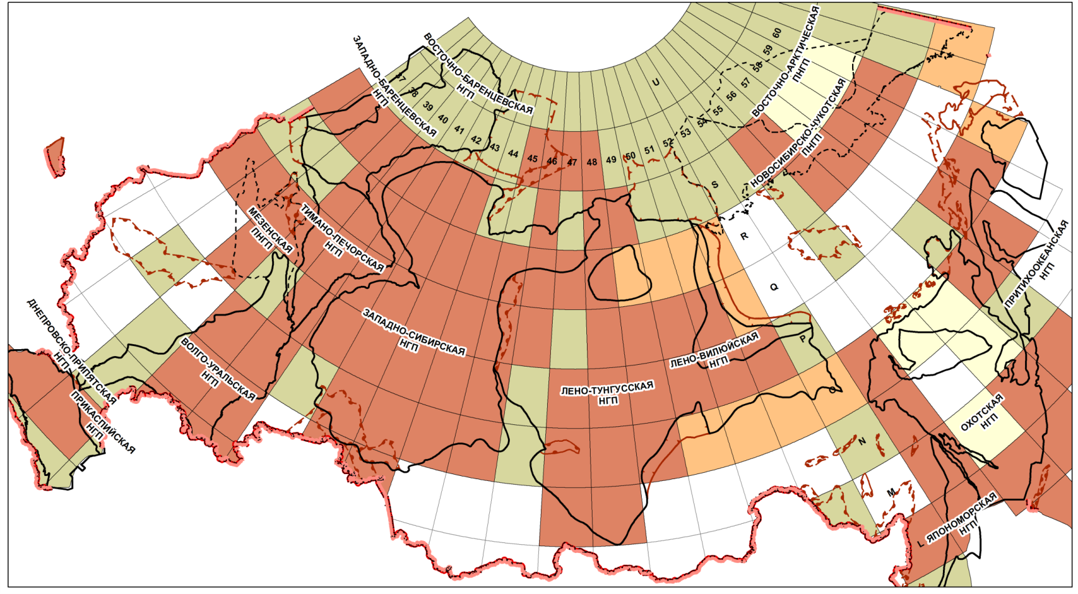
КАРТОГРАММА ИЗУЧЕННОСТИ КАРТАМИ ПРОГНОЗА НА НЕФТЬ И ГАЗ В КОМПЛЕКТЕ ГК-1000/3
Количество КПНГ:
всего 202 листов, в т.ч.:
составленные карты – 97,
составленные схемы – 85,
в работе карты – 12,
в работе схемы - 8
3
Notes:
По территории России за все время работ карты прогноза на нефть и газ были составлены по 97 листам, по 85 листам были составлены схемы прогноза нефтегазоносности
В настоящее время в работе находятся 12 карт прогноза на нефть и газ и 8 схем.

Slide 4
АКТУАЛИЗАЦИЯ МИНЕРАГЕНИЧЕСКИХ БЛОКОВ СЕРИЙНЫХ ЛЕГЕНД ГОСГЕОЛКАРТЫ-1000/3 ПО НЕФТЕГАЗОНОСНОСТИ
  Структурные карты по основным опорным (отражающим) горизонтам нефтегазононосных провинций;
  Схемы корреляции стратиграфических объемов нефтегазоносных комплексов;
  Карты распространения и литологического состава нефтегазоносных комплексов масштаба 1:2 500 000 по осадочным бассейнам;
  Типовые временные сейсмогеологические разрезы по осадочным бассейнам;
  Разделы объяснительных записок с характеристикой НГК и перспектив нефтегазоносности по осадочным бассейнам (по легендам серий листов)
4
Notes:
В рамках работ по АКТУАЛИЗАЦИЯ МИНЕРАГЕНИЧЕСКИХ БЛОКОВ СЕРИЙНЫХ ЛЕГЕНД ГК-1000/3 ПО НЕФТЕГАЗОНОСНОСТИ
Были составлены: Структурные карты по основным опорным (отражающим) горизонтам нефтегазононосных провинций, Схемы корреляции стратиграфических объемов нефтегазоносных комплексов; Карты распространения и литологического состава нефтегазоносных комплексов масштаба 1:2 500 000 по осадочным бассейнам; Типовые временные сейсмо-геологические разрезы по осадочным бассейнам; Разделы объяснительных записок с характеристикой НГК и перспектив нефтегазоносности по осадочным бассейнам (по легендам серий листов)

Slide 5
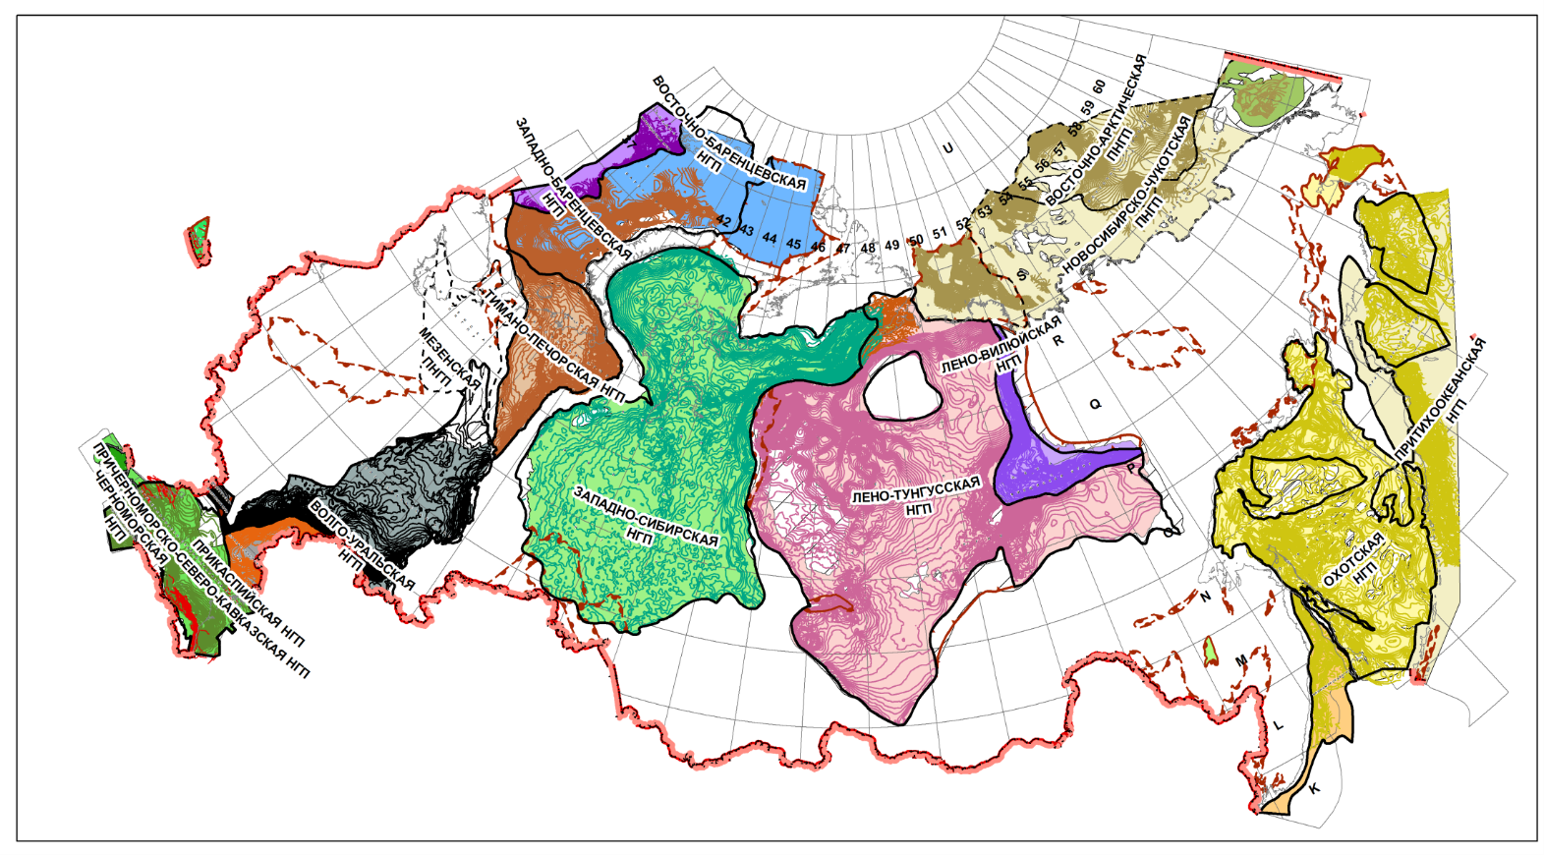
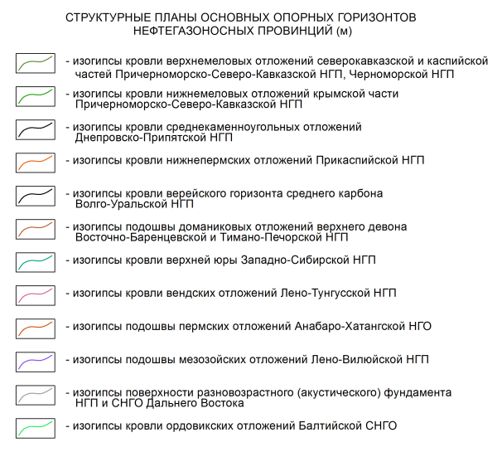
СТРУКТУРНЫЕ КАРТЫ ПО ОСНОВНЫМ ОПОРНЫМ (ОТРАЖАЮЩИМ) ГОРИЗОНТАМ НЕФТЕГАЗОНОСНЫХ ПРОВИНЦИЙ
5
Notes:
Структурные карты составлялись по основным отражающим горизонтам и представлены на итоговой карте в виде изолиний. Для каждой провинции за основу взят свой региональный и максимально прослеживаемый опорный (отражающий) горизонт. Цвет изолиний соответствует возрасту горизонтов. По Волго-уральской провинции структурная карта строилась по девонским отложениям, по Западно-Сибирской провинции по баженовской свите, по Лено-Тунгусской провинции по тэтэрской свите и её аналогам.

Slide 6
СХЕМЫ КОРРЕЛЯЦИИ, КАРТЫ РАСПРОСТРАНЕНИЯ И ЛИТОЛОГИЧЕСКОГО СОСТАВА НГК (ПО ПРОВИНЦИЯМ) М-БА 1 : 2 500 000
Всего составлено: 41 схема корреляции, 71 карта распространения НГК,
44 карты литологического состава НГК
Причерноморско-Северо-Кавказская НГП – 4 карты + 4 схемы корреляции
Триасовый терригенный (нерасчлененный)
Нижнетриасовый (нефтекумский)
Средне-верхнетриасовый терригенно-карбонатный
Нижне-среднеюрский
Прикаспийская НГП – 3 карты + 3 схемы корреляции
Визейско-башкирский (подсолевый)
Нижнепермский карбонатный (подсолевый)
Нижне-среднетриасовый (надсолевый)
Волго-Уральская НГП – 5 карт + 5 схем корреляции
Девонский терригенный
Верхнедевонско-турнейский карбонатный
Визейский терригенный
Верхневизейско-башкирский карбонатный
Верейский
Западно-Баренцевская и Восточно-Баренцевская НГП - 2 карты
1. Триасовый
2. Юрско-барремский
Тимано-Печорская НГП –8 карт +8 схем корреляции
Среднеордовикско-нижнедевонский карбонатный
Средне-верхнедевонский терригенный
Доманиково-турнейский карбонатный
Визейский терригенный
Верхневизейско-нижнепермский
Артинско-кунгурский
Уфимско-верхнепермский
Триасовый (терригенный)
Восточно-Сибирский НГБ– 3 карты + 3 схемы корреляции
Нижневендский терригенный
Верхневендско-нижнекембрийский карбонатный (немакит-далдынский)
Кембрийский карбонатный
Западно-Сибирская НГП – 10 карт + 9 схем корреляции
Нижнеюрский
Среднеюрский
Верхнеюрский (васюганский)
Баженовский
Ачимовский
Неокомский
Апт-альбский
Сеноманский
Надсеноманский
Лено-Вилюйская НГП - 3 схемы корреляции
Каменноугольно-пермский
Нижнетриасовый
Юрский
Охотская НГП – 2 карты + 2 схемы корреляции
Палеогеновый
Неогеновый
Япономорская НГП – 2 карты + 2 схемы корреляции
Палеогеновый
Неогеновый
Верхнебуреинский СНГР - 1 карта + 1 схема
Меловой
Притихоокеанская НГП 1 карта + 1 схема
Неогеновый
Новосибирско-Чукотская и Восточно-Арктическая ПНГП – 2 карты
Палеоцен-миоценовый
Нижне-верхнемеловой
Лаптевская СПНГО – 1 карта
Палеоцен-миоценовый
6
Notes:
Всего было составлено: 41 схема корреляции, 71 карта распространения НГК, 44 карты литологического состава НГК. Наибольшее количество схем корреляции было
Составлено для Тимано – Печорской (8 схем) и Западно-Сибирской НГП(9 схем).
По Лено-Тунгусской НГП схемы корреляции были составлены для нижневендского терригенного, верхневендско-нижнекембрийского
карбонатного и кембрийского карбонатного нефтегазоносных комплексов.

Slide 7
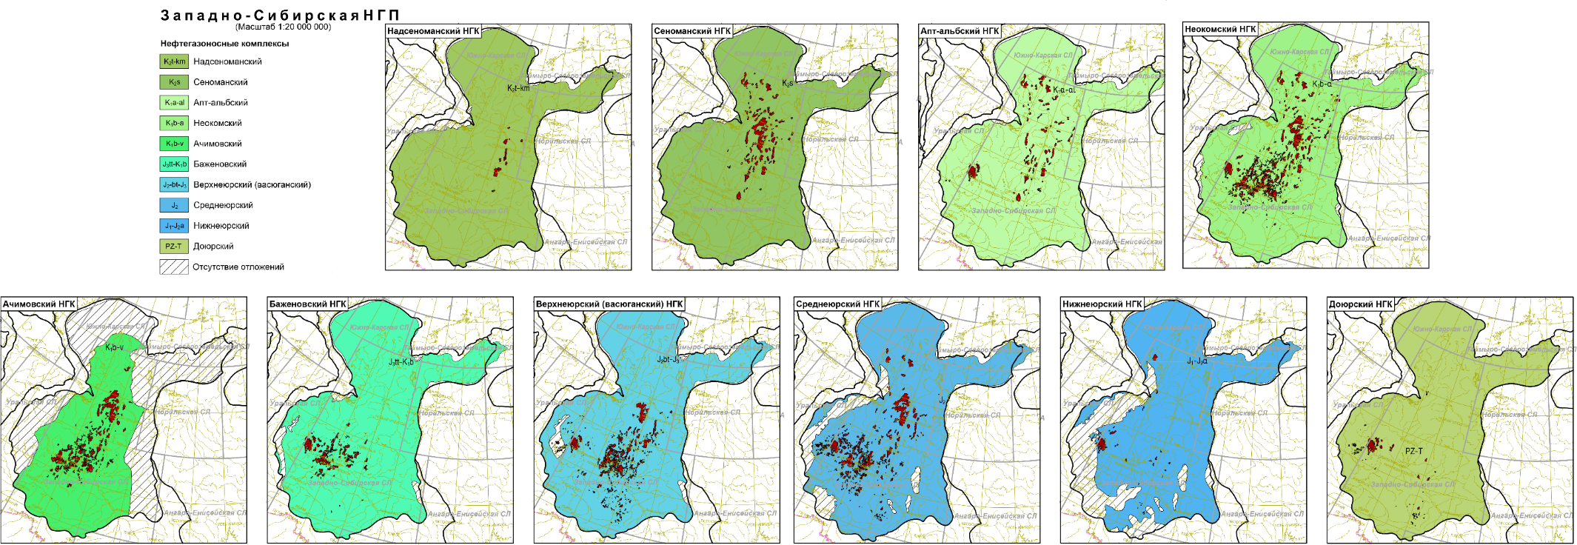
КАРТЫ РАСПРОСТРАНЕНИЯ НГК (ЗАПАДНО-СИБИРСКАЯ НГП)
Notes:
Карты распространения НГК составлены для всех провинций по каждому НГК.
На картах приведены название и индекс комплекса, показаны внешние контуры НГК и внутренние зоны отсутствия, месторождения, имеющие залежи в данном НГК. Цвет соответствует возрасту комплекса.
Карты построены по материалам ГК 1000/3. В качестве внешней границы НГК принимается граница наиболее широко распространенного стратиграфического подразделения (или группы одновозрастных стратиграфических подразделений), входящего в состав НГК, с учетом его нахождения в благоприятных условиях для сохранности залежей УВ.

Slide 8
Схема корреляции «нижнеюрского» НГК Западно-Сибирской НГП
(Западно-Сибирская, Уральская СЛ)
Схема корреляции «неокомского» НГК Западно-Сибирской НГП
(Западно-Сибирская, Уральская СЛ)
Notes:
Составлены схемы корреляции нефтегазоносных комплексов для 15 серийных легенд. Для акваторий Российской Федерации, не имеющих утвержденных стратиграфических схем, схемы корреляции НГК не составлялись. Методика составления схем корреляции базируется на основе анализа, обобщения, увязки и интеграции материалов ГК-1000/3, серийных легенд, решений МСК, Количественной оценки УВ данных ГБЗ РФ. Для контроля достоверности информации использовались материалы бурения глубоких скважин: глубина залегания и мощность нефтегазоносных отложений, литологический состав, результаты испытаний. На схемы вынесена информация по наличию залежей в разрезе НГК с привязкой к конкретному стратиграфическому подразделению. Таким образом схемы корреляции отражают закономерности размещения залежей УВ и обеспечивают возможность анализа и прогнозирования нефтегазоносности. Всего составлена 41 схема.
На слайде для иллюстрации приведены схемы корреляции «Нижнеюрского» и «Неокомского» НГК Западно-Сибирской НГПр
(Западно-Сибирская, Уральская СЛ)

Slide 9
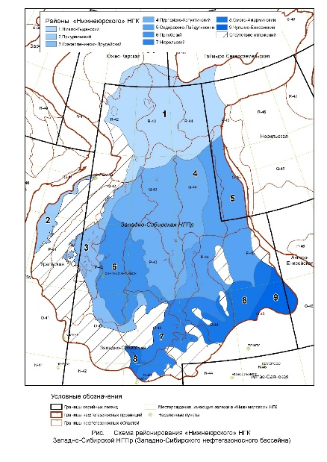
КАРТЫ ЛИТОЛОГИЧЕСКОГО СОСТАВА НГК (ЗАПАДНО-СИБИРСКАЯ НГП)
Литологический состав нижнеюрского НГК:
Песчаники, алевролиты, глины, в том числе тонкоотмученные аргиллитоподобные, иногда в основании прослои гравелитов. Зимняя (J₁zm); левинская (J₁lv); шараповская (J₁šr); китербютская (J₁kt); надояхская (J₁₋₂nd); лайдинская (J₂ld) свиты.
Пласты углей, глины, алевролиты, песчаники, гравелиты. Яны-маньинская (J₁₋₂jm) свита.
Ритмичное переслаивание гравелитов, песчаников, глин, участками тонкоотмученных и аргиллитоподобных, в основании конгломераты. Береговая (J₁br); ягельная (J₁jag); шеркалинская (J₁₋₂šr) свиты.
Песчаники, алевролиты, глины, иногда битуминозные, в основании возможны гравелиты, конгломераты. Береговая (J₁br); ягельная (J₁jag) – на большей части территории фрагментарно; котухтинская (J₁₋₂kt) свиты.
Переслаивание глин, иногда углистых, песчаников, алевролитов. В основании (редко) гравелиты. Береговая (J₁br); ягельная (J₁jag); худосейская (J₁₋₂hd) свиты.
Глины с прослоями песчаников, алевролитов. В верхней части - прослои углей, в основании - гравелитов. Береговая (J₁br); ягельная (J₁jag); горелая (J₁₋₂gr) свиты
Песчаники, алевролиты, глины, иногда битуминозные, углистые, аргиллиты, пропластки углей. Урманская (J₁ur); тогурская (J₁tg); салатская (J₁₋₂sl) свиты.
Песчаники, алевролиты, аргиллиты, в том числе углистые, пропластки углей в верхней части и гравелитов в основании. Урманская (J₁ur); тогурская (J₁tg); пешковская (J₁₋₂pš) свиты.
Песчаники, алевролиты, глины, прослои углей, гравелитов. Макаровсая (J₁mk); иланская (J₁il) свиты; итатсткая свита нижняя подсвита (J₁₋₂it₁).
9
Notes:
Для основных НГК наиболее значимых провинций, построены карты литологического состава, отражающие изменение состава и нефтегазоносности по площади. Работы проводились на основе материалов ГК-1000/3, а также схем корреляции НГК и анализа литологического состава комплексов в пределах каждого районируемого подразделения с привлечением информации по данным бурения.
Районы соответствуют разным типам разрезов НГК, отличающимся литологическим и свитным составом отложений, а также характером нефтегазоносности. Кроме районов, на картах показаны месторождения, имеющие залежи в интервале данного нефтегазоносного комплекса.
Всего составлено 44 карты. Для примера показана Карта распространения и литологического состава нижнеюрского НГК Западно-Сибирской НГП

Slide 10
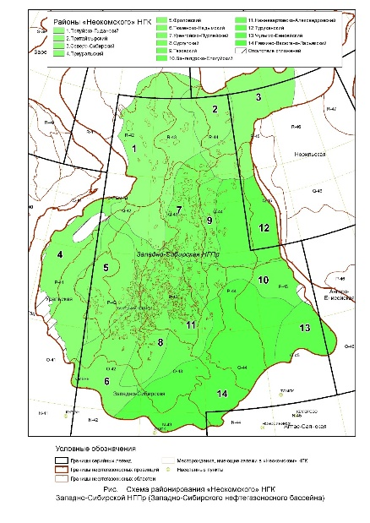
КАРТЫ ЛИТОЛОГИЧЕСКОГО СОСТАВА НГК. ЗАПАДНО-СИБИРСКАЯ НГП
Литологический состав неокомского НГК:
Переслаивание песчаников, алевролитов и глин аргиллитоподобных, тонкоотмученных, вверху – прослои углей. Ахская (K₁ah); танопчинская, нижняя часть (K₁tn) свиты.
Неравномерное переслаивание песчаников, алевролитов и глин, маломощные прослои углей, конгломератов. Шуратовская (K₁šr); байкаловская (K₁bk); малохетская (K₁ml) свиты.
Неравномерное переслаивание песчаников, алевролитов и глин аргиллитоподобных, прослои углей, конгломератов. Нижнехетская (K₁nh); суходудинская (K₁sd); малохетская (K₁ml) свиты.
Глины аргиллитоподобные, слабобитуминозные, алевритистые, прослои алевролитов, реже песчаников, линзы и конкреции карбонатов; на западе – пласты углей в верхней части. Харосоимская (K₁hr); улансынская (K₁ul); северососьвинская (K₁ss); тутлеймская, верхняя часть (J₃-K₁tt); алясовская (K₁as); леушинская (K₁lš); кошайская (K₁kš) свиты.
Глины аргиллитоподобные, алевритовые, реже битуминозные, прослои алевролитов, песчаников и глинистых известняков; конкреции сидерита. Фроловская (K₁fr) / тутлеймская, верхняя часть (J₃-K₁tt); кошайская (K₁kš) свиты.
Глины аргиллитоподобные, тонкоотмученные, реже битуминозные, известковистые, комковатые, прослои алевролитов, песчаников, глинистых известняков. Ахская (K₁ah) / тутлеймская, верхняя часть (J₃-K₁tt); черкашинская (K₁čk) / карбанская (K₁kr); алымская (K₁al) свиты.
Глины аргиллитоподобные, тонкослоистые, слабобитуминозные, комковатые с прослоями алевролитов и песчаников и растительным детритом в верхней части. Сортымская (K₁sr); тангаловская (K₁tg) свиты.
Неравномерное переслаивание глин аргиллитоподобных, тонкоотмученных, слабобитуминозных, слюдистых, комковатых, косослоистых, и песчаников, алевролитов, в верхней части с редкими прослоями глинистых известняков. Сортымская (K₁sr); усть-балыкская (K₁ub); сангопайская (K₁sn); алымская (K₁al) – свиты.
Песчаники, в средней части каолинизированные, глины аргиллитоподобные алевритовые и тонкооотмученные, прослои алевролитов; вверху – растительный детрит. Мегионская (K₁mg); заполярная (K₁zp); ереямская (K₁er) свиты.
Глины, преимущественно аргиллитоподобные, чередующиеся с крупными пачками и пластами песчаников, с включениями растительного детрита, каолинита в верхней части. Мегионская (K₁mg) / елогуйская (K₁el); вартовская (K₁vr) / ванденская (K₁vn); алымская (K₁al) свиты.
Неравномерное переслаивание глин, в том числе аргиллитоподобных, слабобитуминозных, тонкоотмученных, песчаников и алевролитов; в средней части – растительный детрит, вверху – редкие прослои глинистых известняков. Сортымская (K₁sr) / мегионская (K₁mg); ванденская (K₁vn); алымская (K₁al) свиты.
Песчаники, в верхней части каолинизированные, с прослоями алевролитов, аргиллитов, глин аргиллитоподобных, редко – конгломератов и углей. Юрацкая (K₁jur); малохетская (K₁ml) свиты.
Глины пестроцветные, участками известковистые, чередующиеся с алевролитами и песчаниками. Илекская (K₁il) свита.
14. Глины аргиллитоподобные, комковатые, пласты песчаников, иногда известковистых, алевролитов; в верхней части – зеркала скольжения, линзы углей. Куломзинская (K₁km) / мегионская (K₁mg) / тарская (K₁tr); киялинская (K₁kl) / вартовская (K₁vr) свиты.
10
Notes:
На этом слайде в качестве примера показана карта литологического состава неокомского нефтегазоносного комплекса

Slide 11
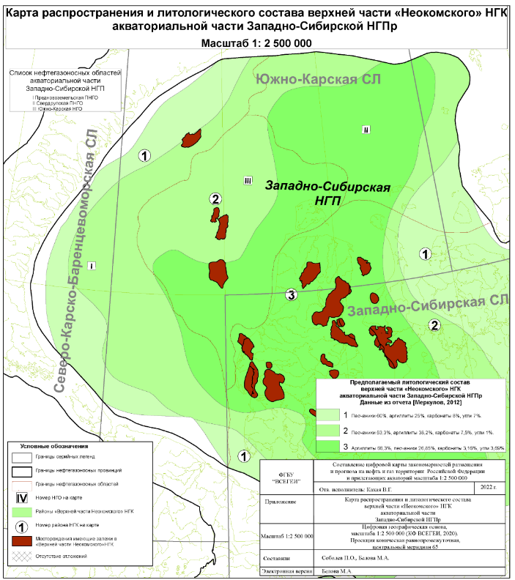
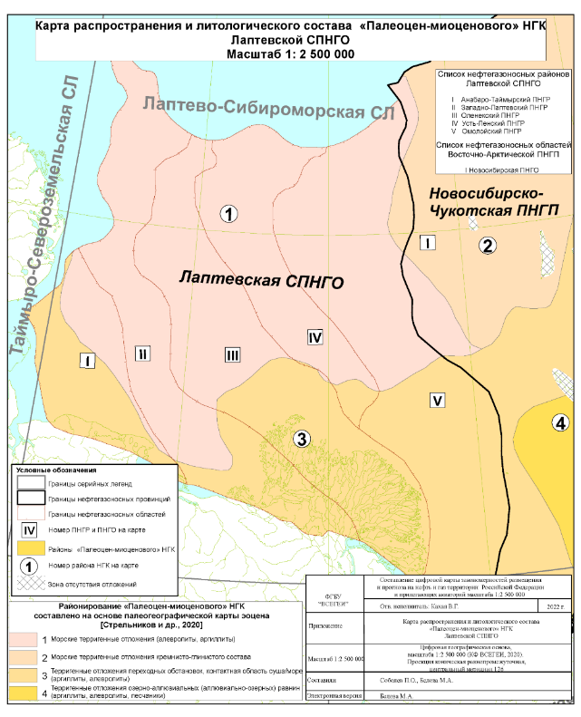
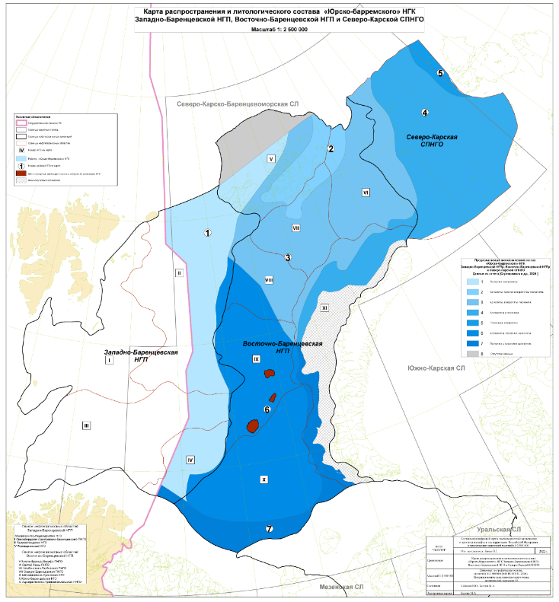
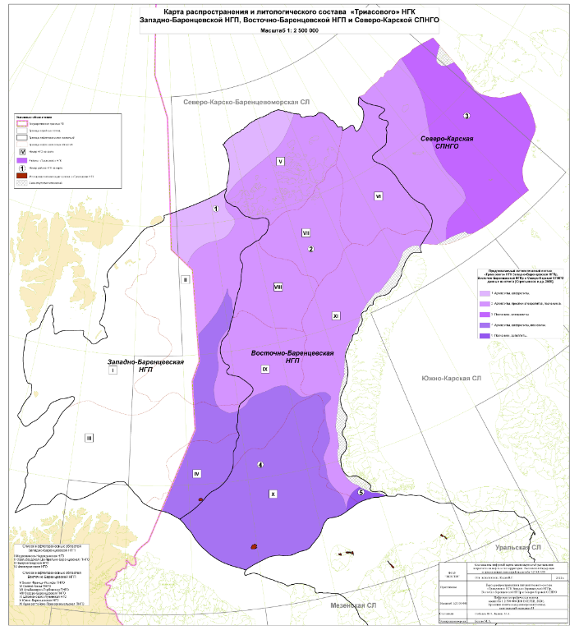
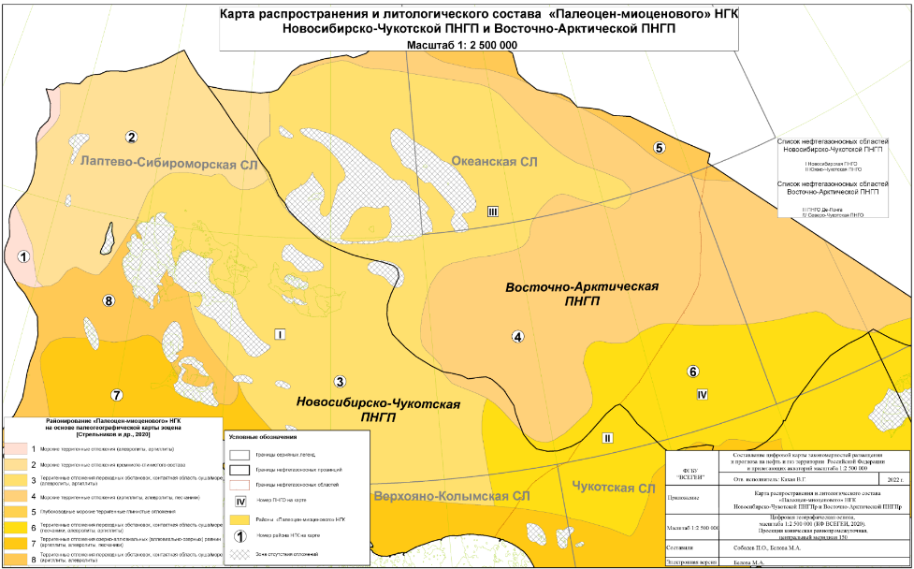
КАРТЫ РАСПРОСТРАНЕНИЯ И ЛИТОЛОГИЧЕСКОГО СОСТАВА НГК ШЕЛЬФА РОССИЙСКОЙ АРКТИКИ
11
Notes:
Для Арктических регионов России также были построены карты распространения и литологического состава по провинциям и перспективным нефтегазоносным районам

Slide 12
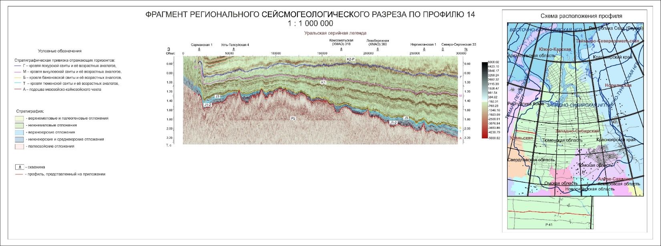
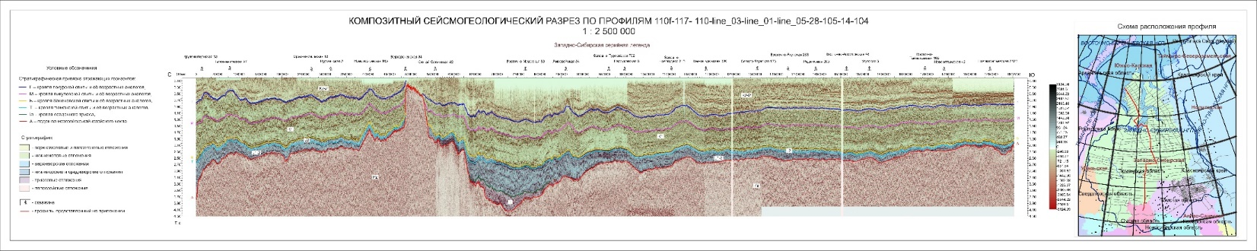
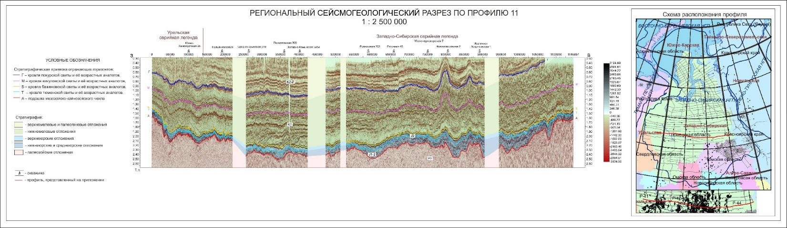
Западно-Сибирская СЛ
ТИПОВЫЕ ВРЕМЕННЫЕ СЕЙСМОГЕОЛОГИЧЕСКИЕ РАЗРЕЗЫ ПО ОСАДОЧНЫМ БАССЕЙНАМ
Notes:
С целью иллюстрации внутренного строения нефтегазоносных комплексов построены опорные сейсмогеологические разрезы. Работы по интерпретации сейсмических материалов выполнены в сводном проекте пакета Kingdom. Нами были выбраны наиболее информативные и качественные по записи разрезы, характеризующие геологическое строение территории. Всего составлено 45 разрезов
На данном слайде приведены временные сейсмогеологические разрезы по территории Западно-Сибирской СЛ

Slide 13
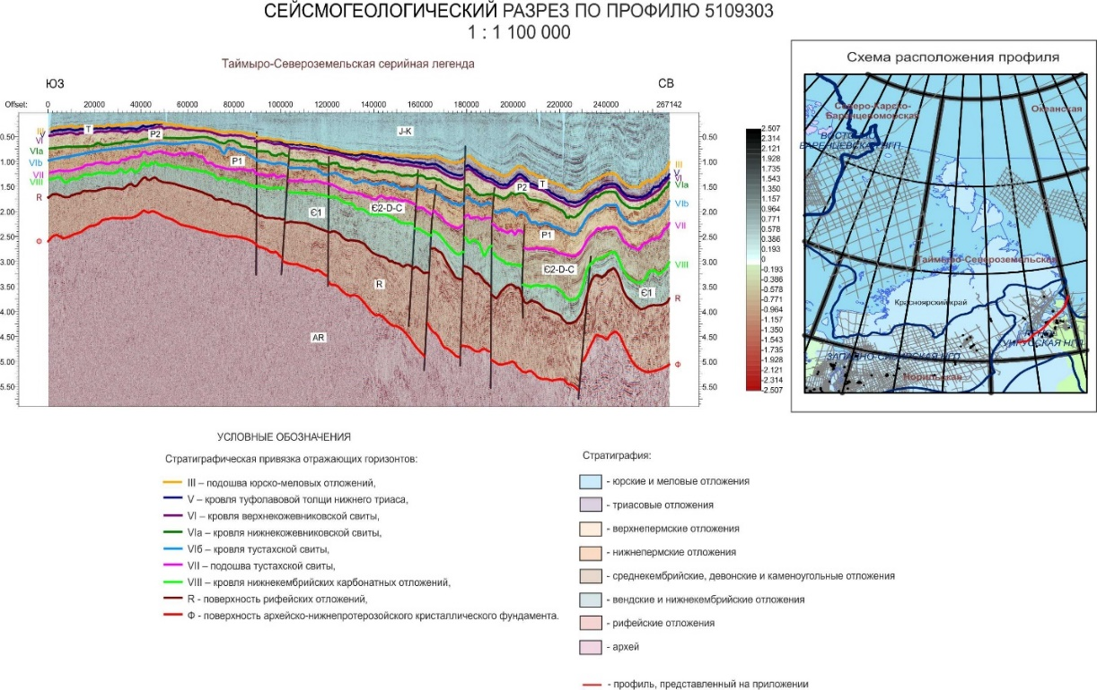
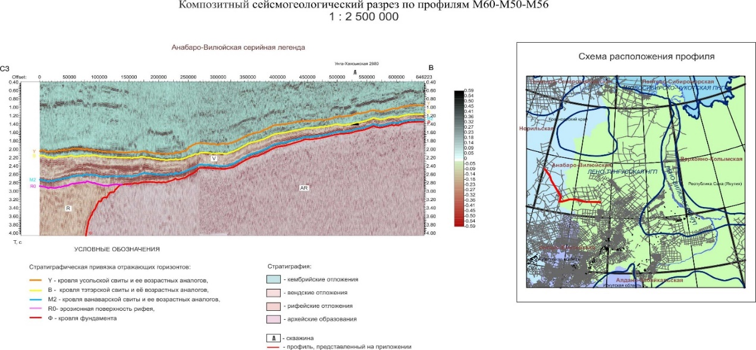
ТИПОВЫЕ ВРЕМЕННЫЕ СЕЙСМОГЕОЛОГИЧЕСКИЕ РАЗРЕЗЫ ПО ОСАДОЧНЫМ БАССЕЙНАМ
Таймыро-Североземельская СЛ
Анабаро-Вилюйская СЛ
13
Notes:
Это типовые сейсмогеологические разрезы по Таймыро-Североземельской и
Анабаро-Вилюйской серийным легендам.

Slide 14
ЦИФРОВАЯ КАРТА ЗАКОНОМЕРНОСТЕЙ РАЗМЕЩЕНИЯ И ПРОГНОЗА НА НЕФТЬ И ГАЗ ТЕРРИТОРИИ РОССИЙСКОЙ ФЕДЕРАЦИИ
И ПРИЛЕГАЮЩИХ АКВАТОРИЙ МАСШТАБА 1:2 500 000
14
Notes:
Основной задачей настоящей работы было
СОСТАВЛЕНИЕ ЦИФРОВОЙ КАРТЫ ЗАКОНОМЕРНОСТЕЙ РАЗМЕЩЕНИЯ И ПРОГНОЗА НА НЕФТЬ И ГАЗ ТЕРРИТОРИИ РОССИЙСКОЙ ФЕДЕРАЦИИ И ПРИЛЕГАЮЩИХ АКВАТОРИЙ МАСШТАБА 1:2 500 000

Slide 15
ПЕЧАТНЫЙ МАКЕТ КАРТЫ
Лист 1
На печатном макете карты в качестве основной нагрузки отображены:
Нефтегазогеологическое районирование – границы НГП, НГО, самостоятельных НГО и НГР (в том числе перспективных)
Основные нефтегазоносные комплексы в пределах нефтегазоносных провинций
Структурные планы по основным ОГ
Месторождения с градацией их по типу флюида
Зоны нефтегазонакопления
Границы серийных легенд
15
Notes:
Печатный макет карты представлен на двух листах. На первом листе в качестве основной нагрузки отображены:
Нефтегазогеологическое районирование
Основные нефтегазоносные комплексы в пределах нефтегазоносных территорий
Структурные планы по основным ОГ
Месторождения с градацией их по типу флюида
Зоны нефтегазонакопления
Границы серийных легенд

Slide 16
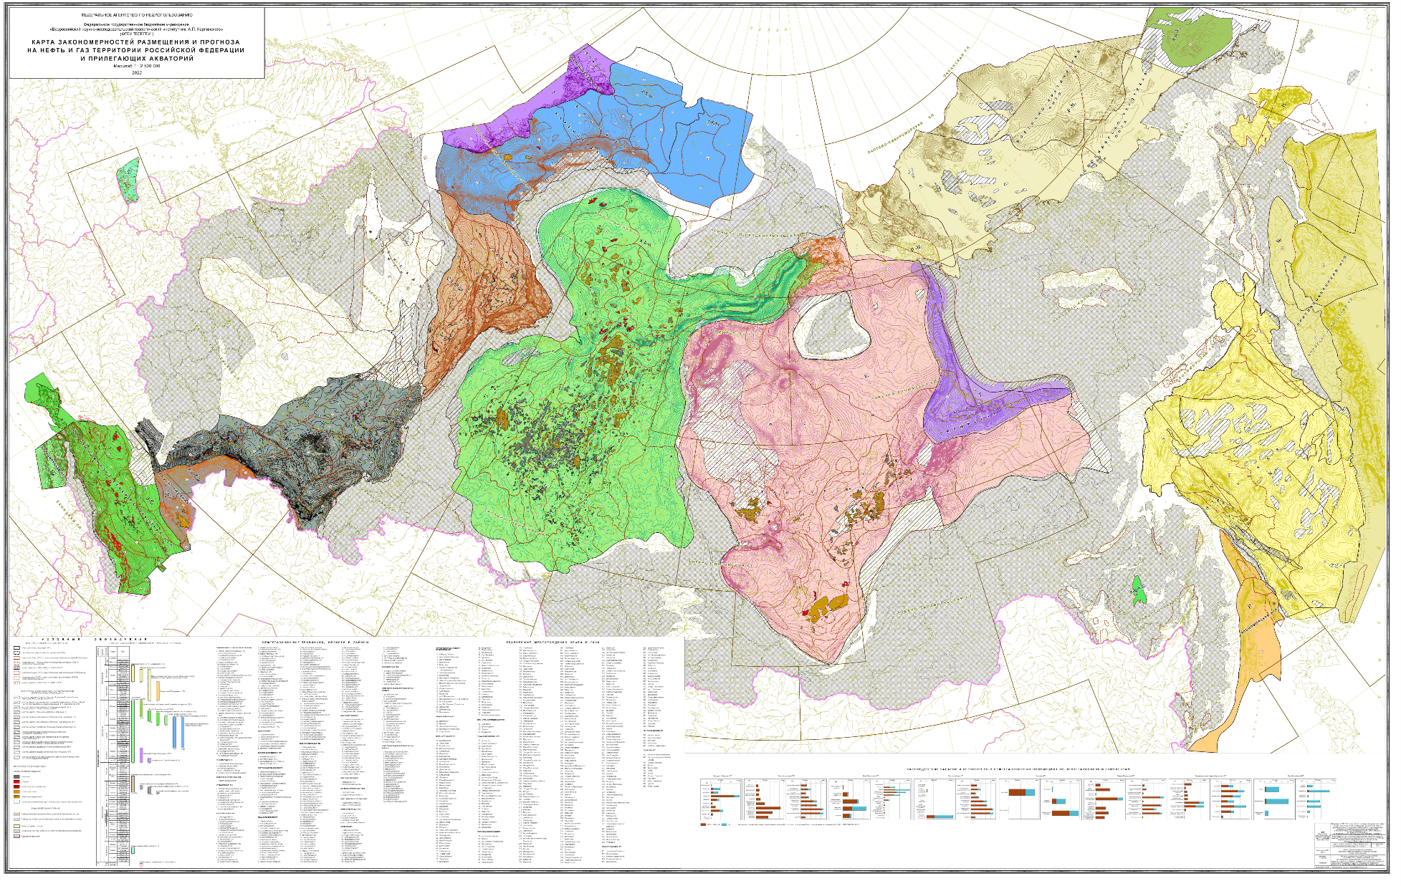
16
Notes:
На этом слайде показан общий вид карты. В качестве основной нагрузки на карте показаны наиболее продуктивные нефтегазоносные
комплексы в нефтегазоносных провинциях Российской Федерации.

Slide 17
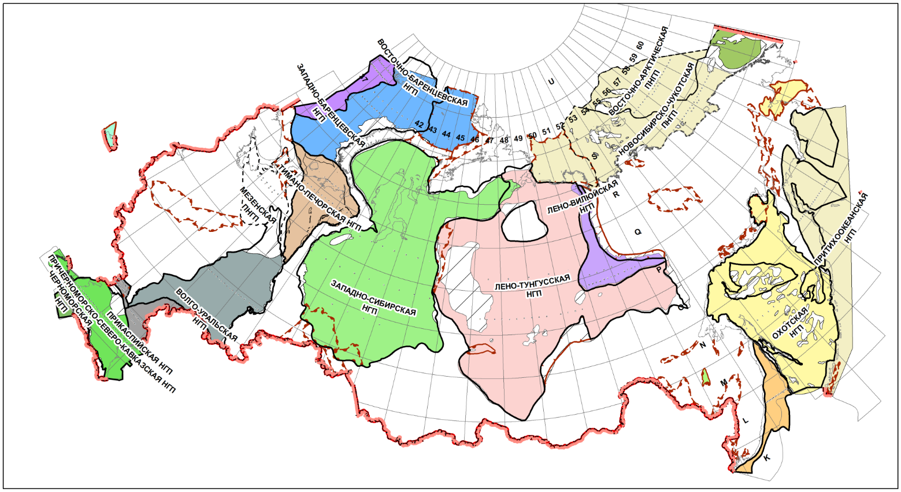
НЕФТЕГАЗОГЕОЛОГИЧЕСКОЕ РАЙОНИРОВАНИЕ.
ОСНОВНЫЕ НЕФТЕГАЗОНОСНЫЕ КОМПЛЕКСЫ
НЕФТЕГАЗОНОСНЫХ ПРОВИНЦИЙ
17
Notes:
На печатном макете карты показано также нефтегазогеологическое районирование и
наиболее продуктивные в пределах НГПр комплексы в виде полигонов с заливкой, соответствующей возрасту НГК.

Slide 18
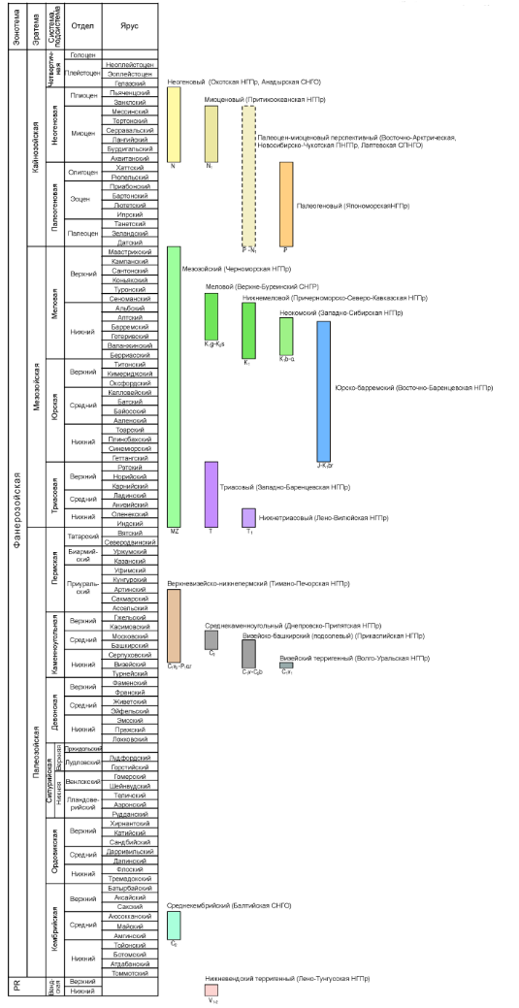
ОСНОВНЫЕ НЕФТЕГАЗОНОСНЫЕ КОМПЛЕКСЫ
(ЛЕГЕНДА)
Notes:
В легенде к этому слою карты показано положение каждого комплекса относительно общей стратиграфической шкалы
Слева показан общий вид легенды, справа крупным планом фрагмент легенды. Основные нефтегазоносные комплексы, содержащие крупные запасы УВ приурочены к меловым отложениям. Наиболее богатыми по запасам являются также рифейские и венд-нижнекембрийские НГК, в пределах Лено-Тунгусской НГП, где впервые в мире выявлены крупные и уникальные месторождения нефти и газа.

Slide 19
СТРУКТУРНЫЕ ПЛАНЫ ПО ОСНОВНЫМ ОТРАЖАЮЩИМ ГОРИЗОНТАМ
19
Notes:
Структурные карты построены по основным опорным горизонтам нефтегазоносных провинций и показаны на итоговой карте в виде изолиний.

Slide 20
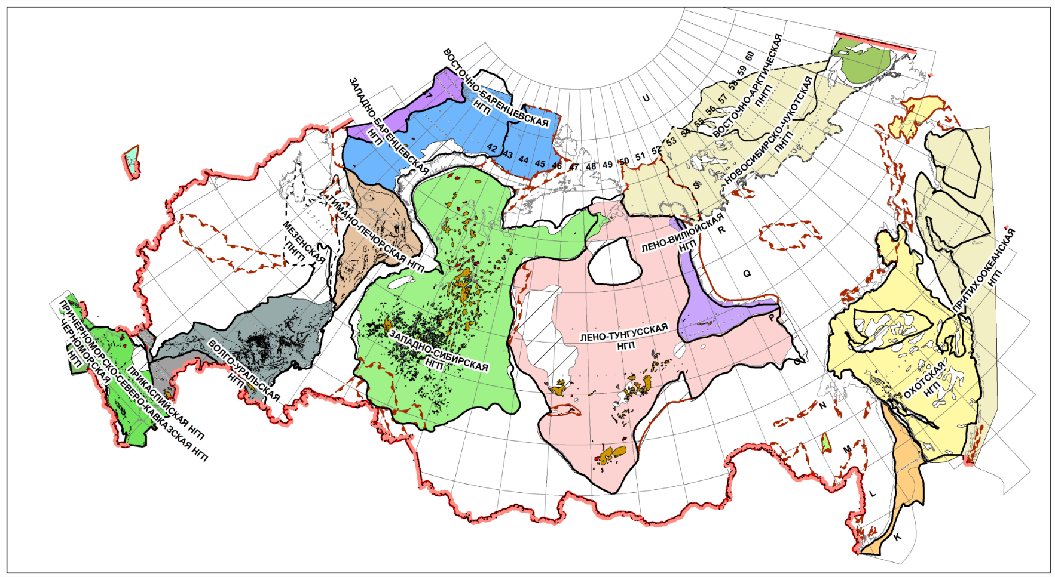
МЕСТОРОЖДЕНИЯ УВ
20
Notes:
Месторождения УВ приводятся по материалам ФГБУ «Росгеолфонд» по состоянию на 2021 год. Проведено ранжирование м. по крупности по данным ГБЗ по состоянию на 2021 г.
Все месторождения представлены как площадные объекты с заливкой, отражающей их фазовый состав. Уникальные и крупные месторождения пронумерованы на карте и приведен их перечень.

Slide 21
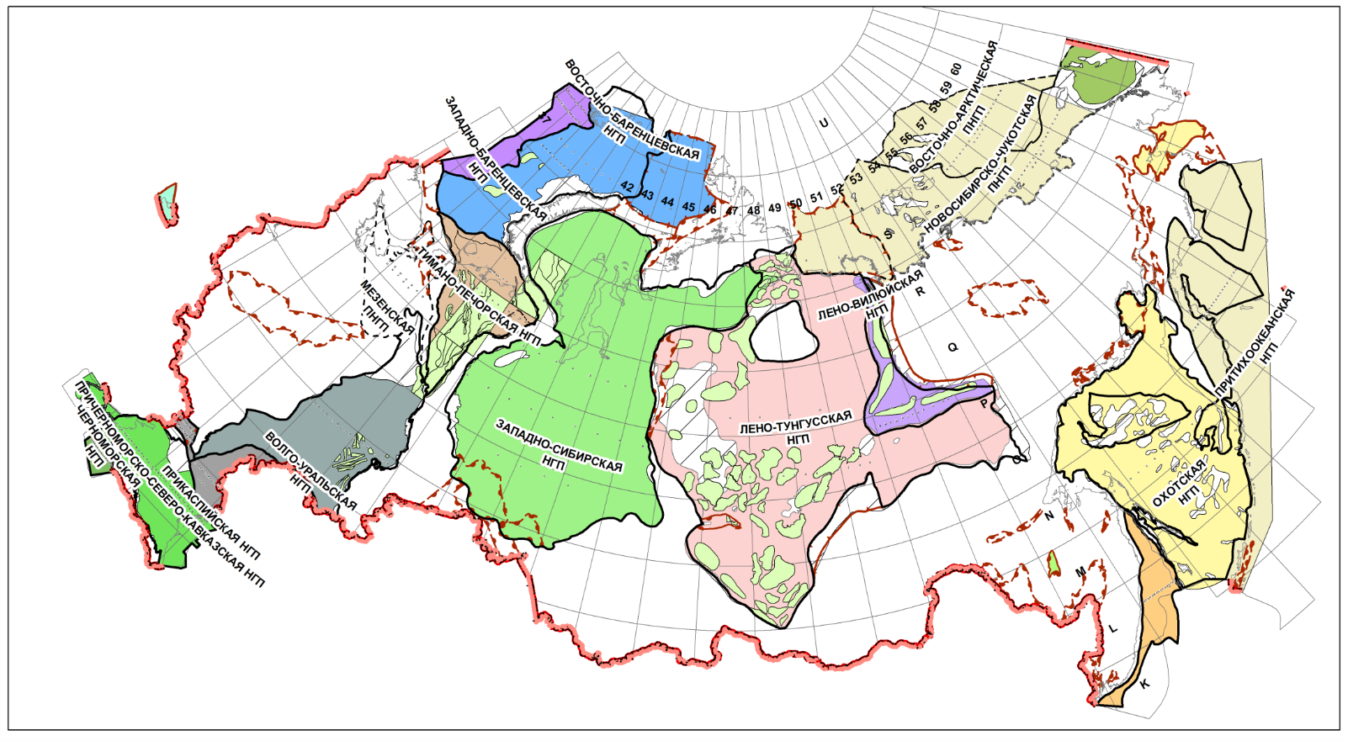
ПРОГНОЗНЫЕ ЗОНЫ НЕФТЕГАЗОНАКОПЛЕНИЯ
21
Notes:
По материалам Госгеолкарты 1000/3 и другим источникам на карту вынесены зоны нефтегазонакопления с прогнозной нефтегазоносностью

Slide 22
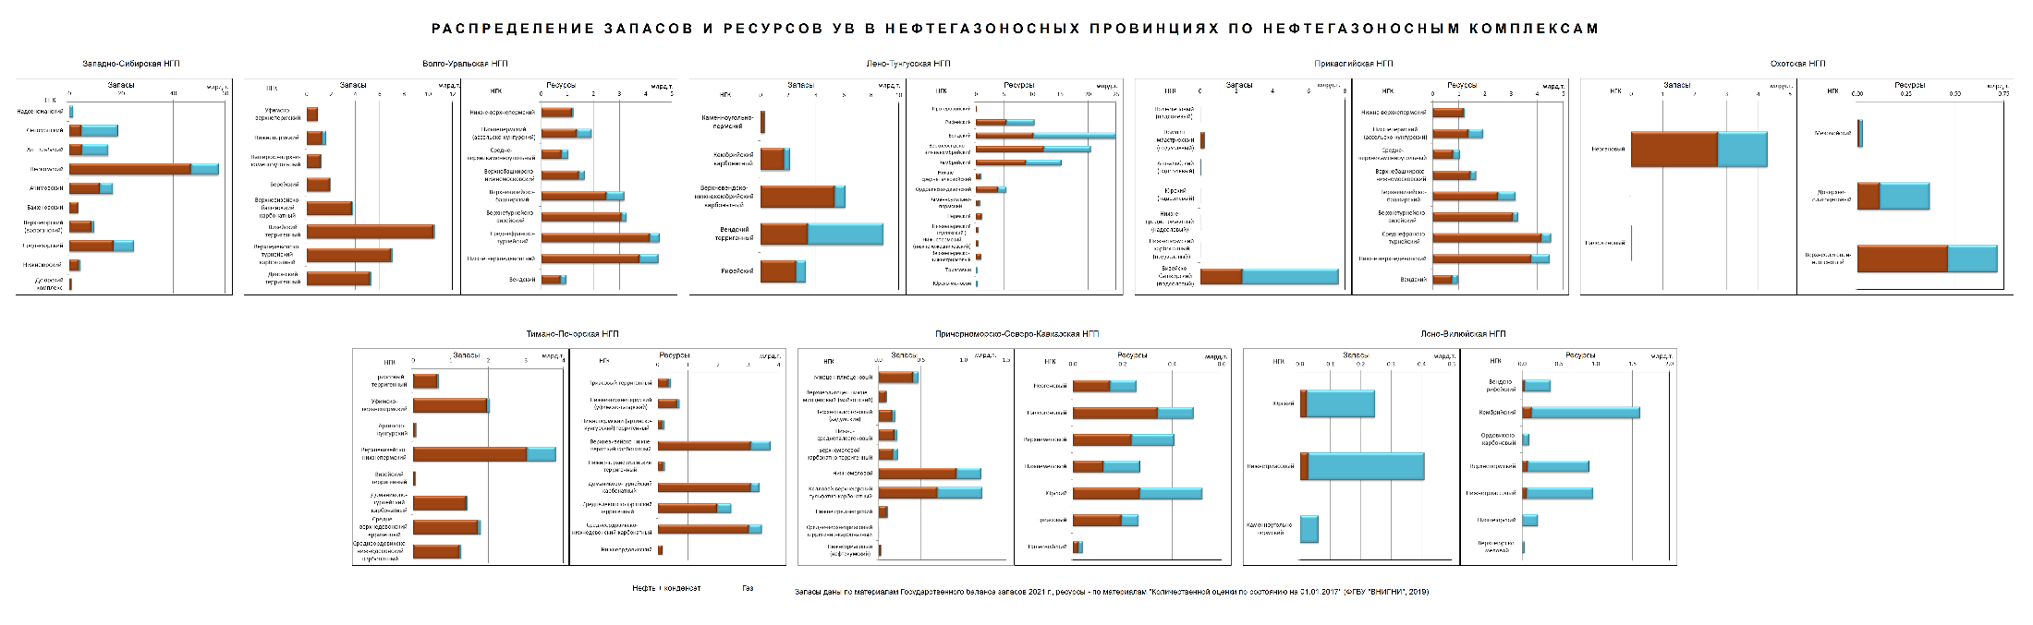
РАСПРЕДЕЛЕНИЕ ЗАПАСОВ И РЕСУРСОВ УВ
В НЕФТЕГАЗОНОСНЫХ ПРОВИНЦИЯХ
ПО НЕФТЕГАЗОНОСНЫМ КОМПЛЕКСАМ
22
Notes:
Также на печатном макете дана статистическая информация по распределению запасов и ресурсов УВ в нефтегазоносных провинциях по нефтегазоносным комплексам. Информация по запасам дана по данным государственного баланса запасов на 01.01.2021, по ресурсам УВ приведены материалы из отчета ВНИГНИ по количественной оценке ресурсов УВ по состоянию на 2019 год.
Эти графики наглядно показывают, где превалируют запасы нефти или газа. Например Волго-Уральская и Тимано-Печорская провинции преимущественно нефтеносные. Западно_Сибирская и Лено-Тунгусская провинции содержат газ и нефть примерно в равных пропорциях. Лено-Вилюйская провинция преимущественно газоносная.

Slide 23
СОСТАВ 2 ЛИСТА КАРТЫ ЗАКОНОМЕРНОСТЕЙ И ПРОГНОЗА НА НЕФТЬ И ГАЗ
Схема корреляции нефтегазоносных комплексов по территории РФ
Карты распространения всех нефтегазоносных комплексов (по всем НГП)
Схема расположения серийных легенд
Картограммы изученности: картами прогноза на нефть и газ в комплекте гк-1000/3, геофизическими и тематическими работами
Схема плотностей ресурсов УВ
Схема тектонического районирования
23
Notes:
На 2 листе карты показаны
Схема корреляции нефтегазоносных комплексов по территории РФ
Карты распространения всех нефтегазоносных комплексов (по всем НГП)
Схема расположения серийных легенд
Картограммы изученности: картами прогноза на нефть и газ в комплекте гк-1000/3, геофизическими и тематическими работами
Схема плотностей ресурсов УВ
Схема тектонического районирования

Slide 24
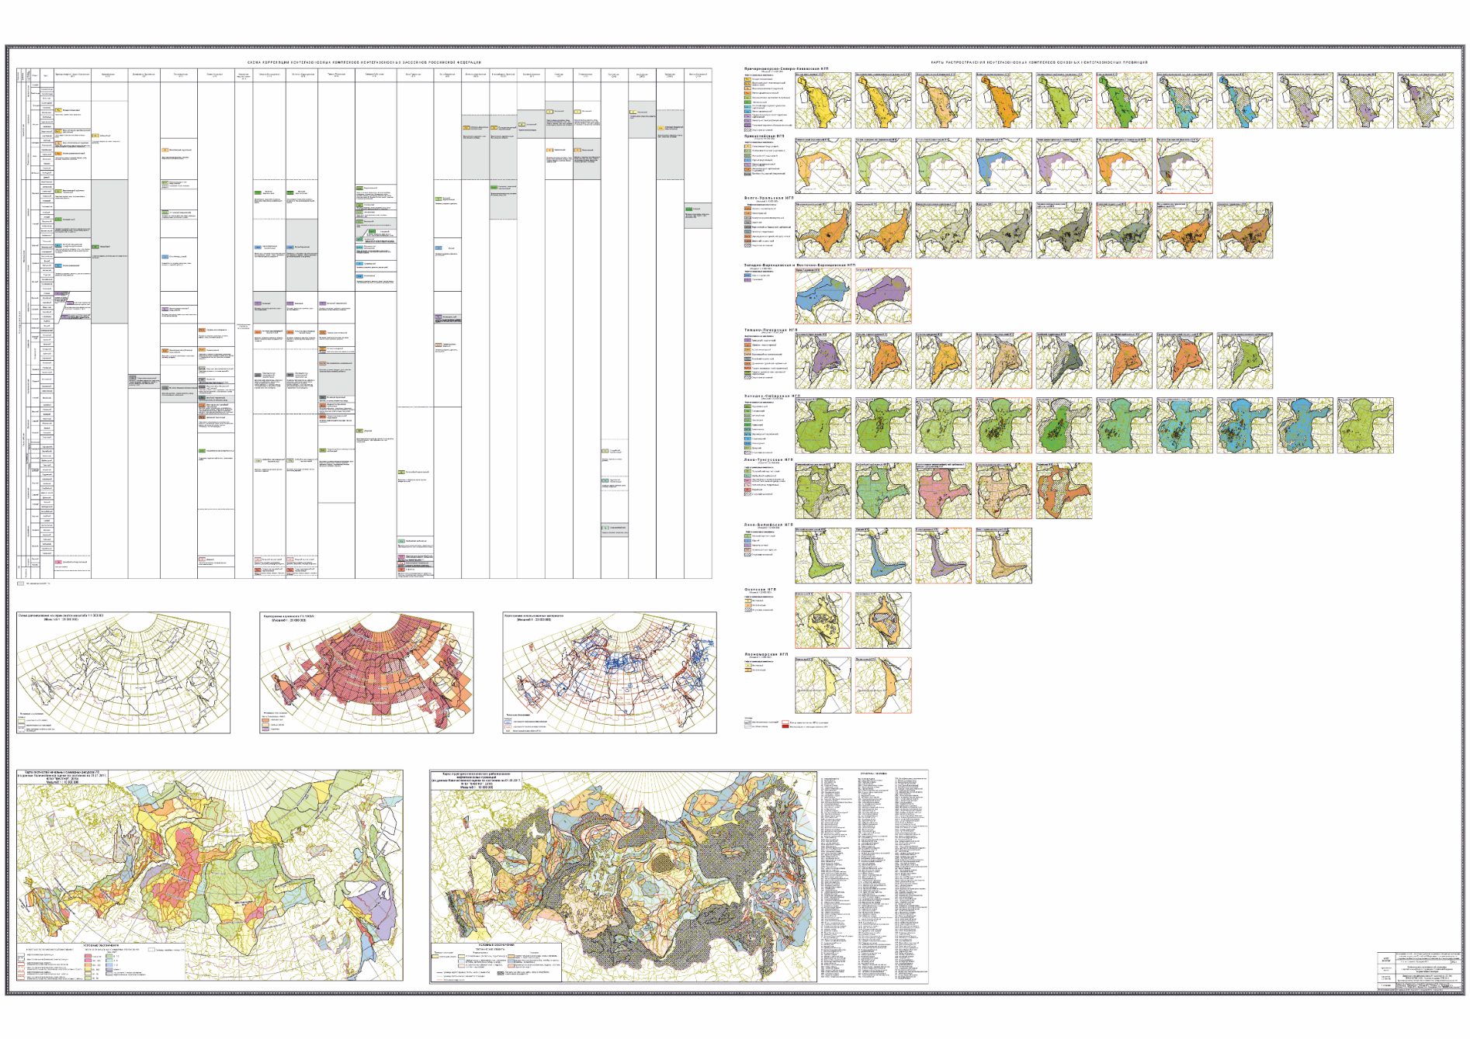
24
Notes:
На этом слайде показан Общий вид второго листа карты закономерностей и прогноза на нефть и газ по территории РФ

Slide 25
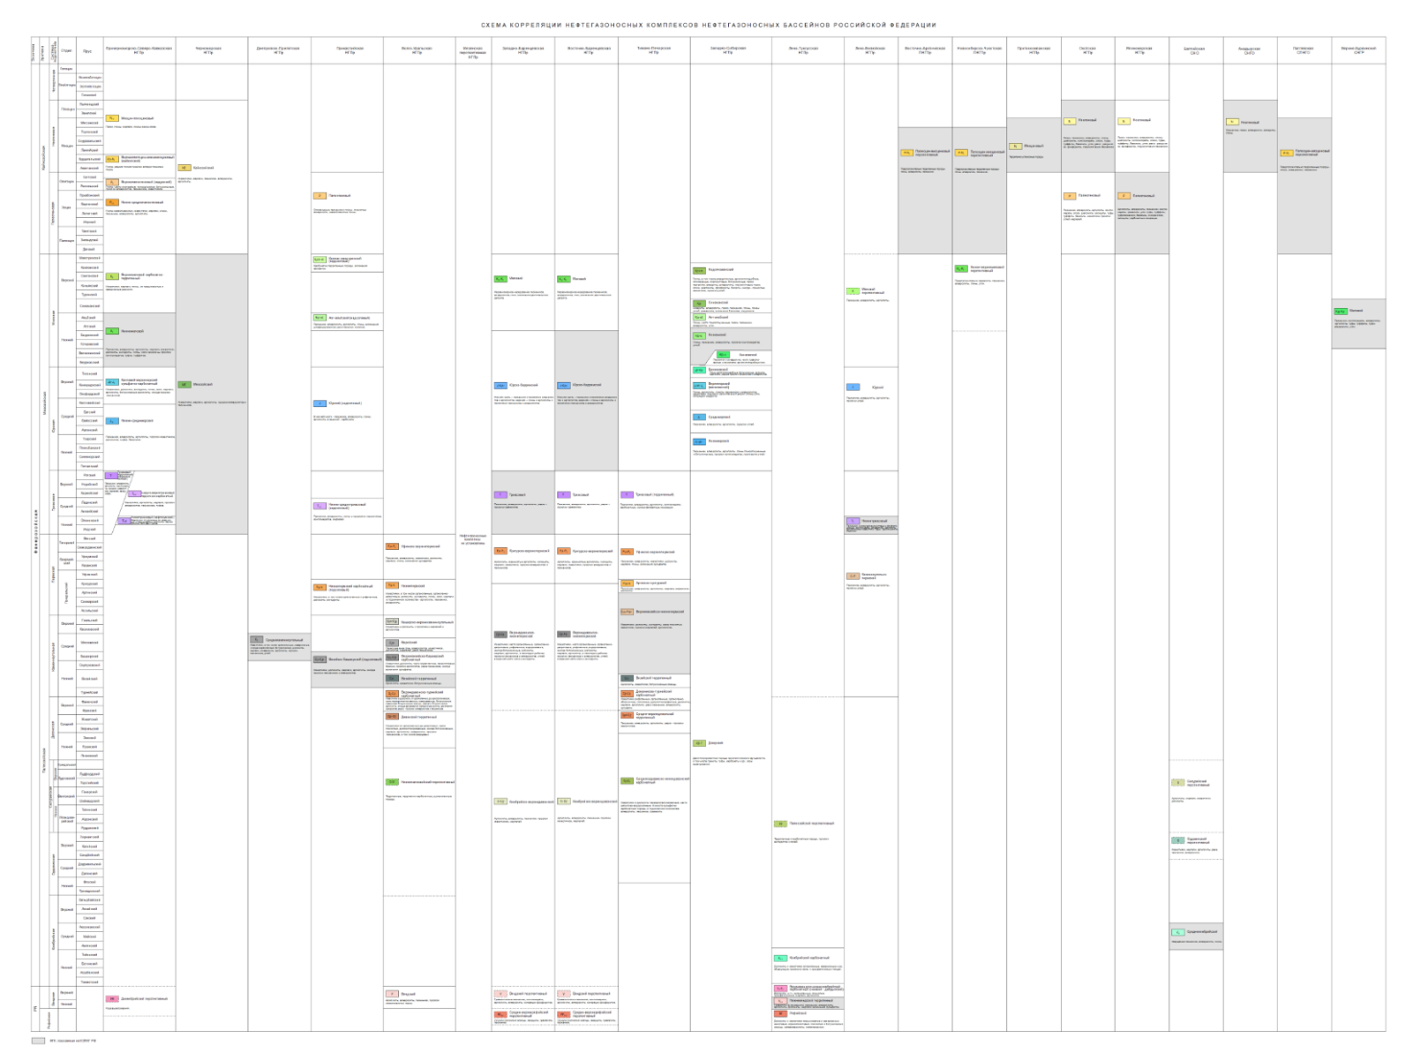
СХЕМА КОРРЕЛЯЦИИ НЕФТЕГАЗОНОСНЫХ КОМПЛЕКСОВ
ПО НЕФТЕГАЗОНОСНЫМ ПРОВИНЦИЯМ РФ
25
Notes:
Проведена большая работа по составлению схемы корреляции нефтегазоносных комплексов. На этом слайде показан общий вид схемы корреляции нефтегазоносных комплексов по территории РФ

Slide 26
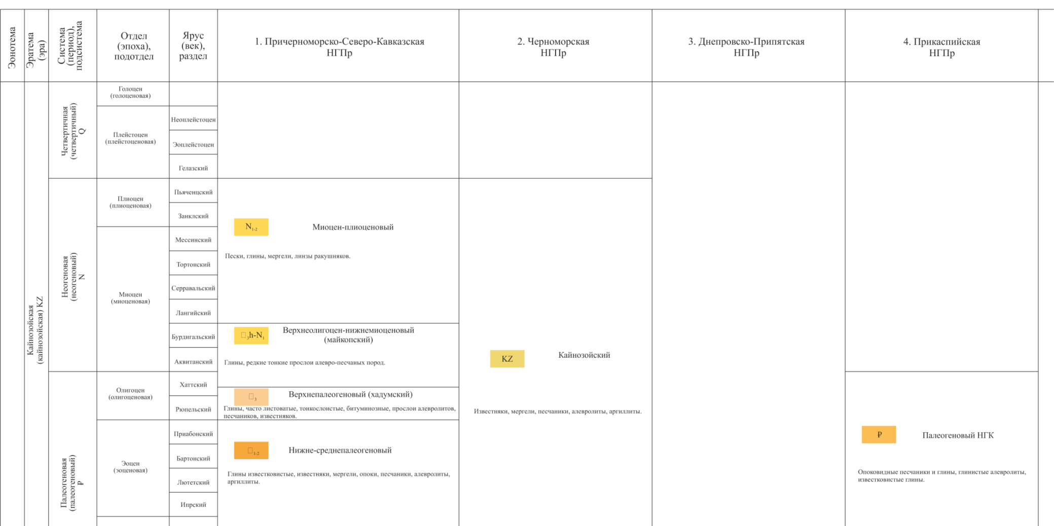
СХЕМА КОРРЕЛЯЦИИ НЕФТЕГАЗОНОСНЫХ КОМПЛЕКСОВ
ПО НЕФТЕГАЗОНОСНЫМ ПРОВИНЦИЯМ РФ
26
Notes:
Это для примера показан небольшой фрагмент схемы корреляции нефтегазоносных комплексов.

Slide 27
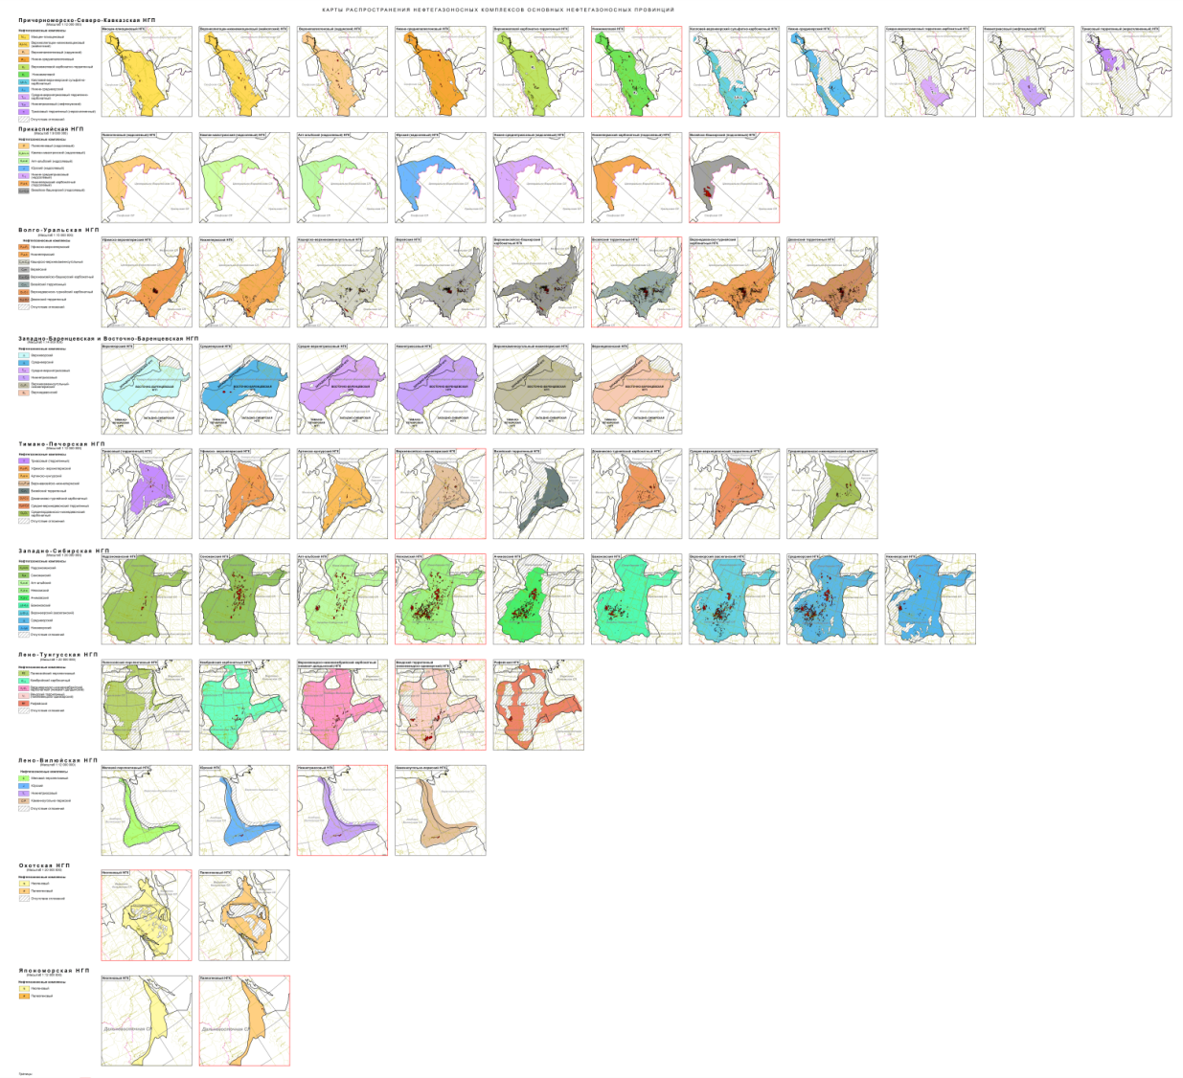
НЕФТЕГАЗОНОСНЫЕ КОМПЛЕКСЫ НЕФТЕГАЗОНОСНЫХ ТЕРРИТОРИЙ
27
Notes:
Выполнена большая и кропотливая работа по построеннию карт распространения нефтегазоносных комплексов по всем нефтегазоносным провинциям Российской Федерации. Данные карты составлены впервые и не имеют аналогов.
Для каждой провинции нами уточнено количество нефтегазоносных комплексов и их стратиграфический объем.

Slide 28
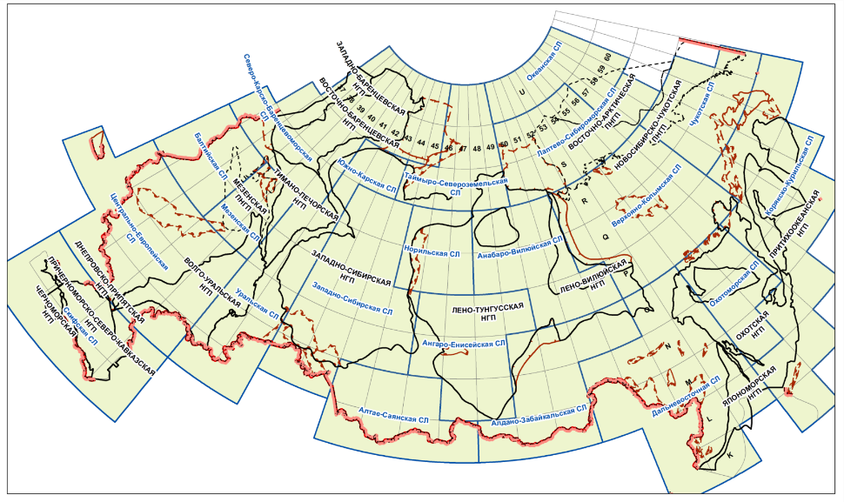

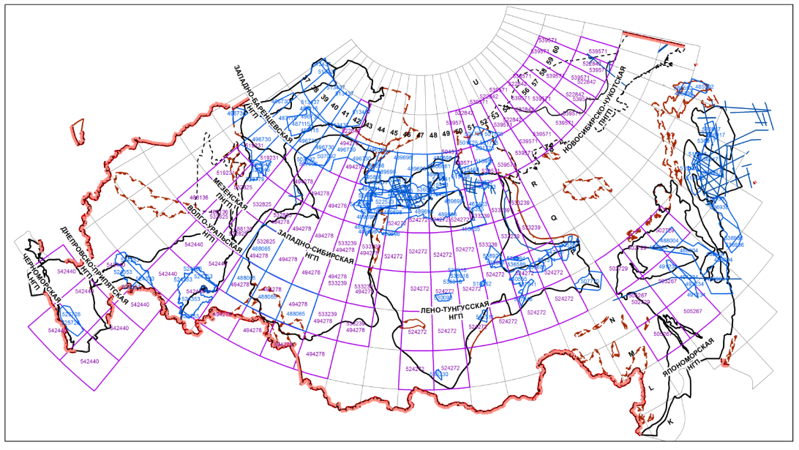
КАРТОГРАММЫ ИЗУЧЕННОСТИ
28
Notes:
На карте закономерностей прогноз на нефть и газ показаны также:
СХЕМА РАСПОЛОЖЕНИЯ СЕРИЙНЫХ ЛЕГЕНД
КАРТОГРАММЫ ИЗУЧЕННОСТИ
КАРТАМИ ПРОГНОЗА НА НЕФТЬ И ГАЗ В КОМПЛЕКТЕ ГК-1000/3, а также изученность территории РФ
ГЕОФИЗИЧЕСКИМИ И ТЕМАТИЧЕСКИМИ РАБОТАМИ

Slide 29
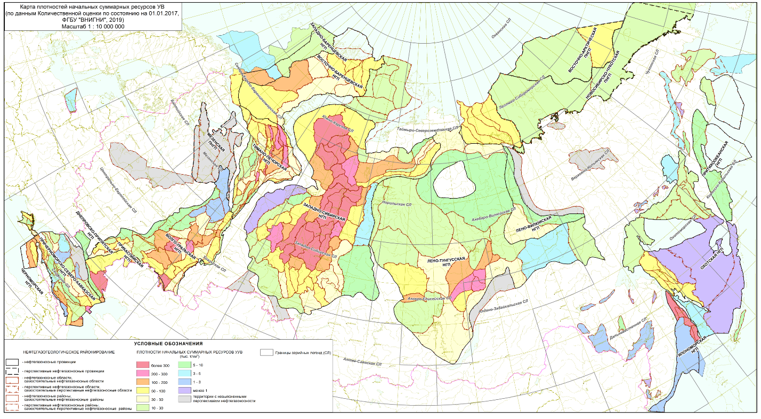
КАРТА ПЛОТНОСТЕЙ НАЧАЛЬНЫХ СУММАРНЫХ РЕСУРСОВ УВ
(по материалам Количественной оценки…, 2019 г., ФГБУ ВНИГНИ)
29
Notes:
На 2 листе также показана карта плотностей начальных суммарных ресурсов, по данным количественной оценки ВНИГНИ (2019 г).
Плотности ресурсов здесь показаны по нефтегазоносным районам и НГО. Максимальными плотностями ресурсов, более 300 тыс. т/км кв. характеризуется Западно-Сибирская провинция.

Slide 30
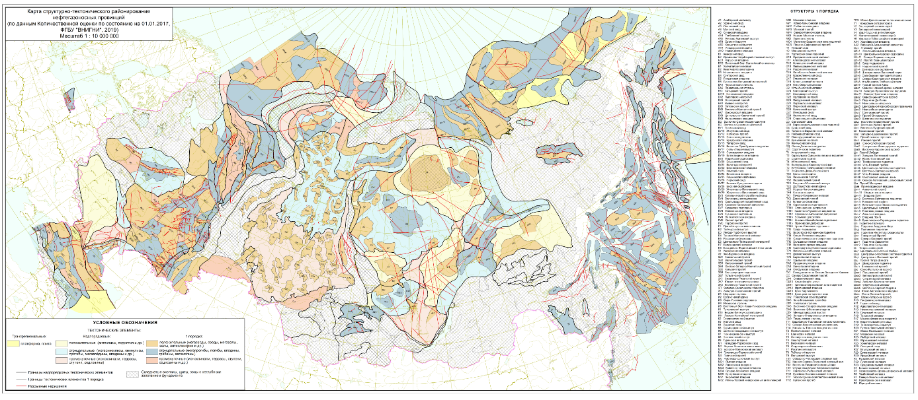
СТРУКТУРНО-ТЕКТОНИЧЕСКОЕ РАЙОНИРОВАНИЕ
30
Notes:
На этом слайде иллюстрируется «Структурно-тектоническое районирование» территории РФ. За основу структурно-тектонического районирования взяты цифровые данные ФГБУ «ВНИГНИ» из материалов по Количественной оценке УВ по состоянию на 2019 год.
Все тектонические элементы разбиты на три группы в соответствии с рангом: трансрегиональные это платформы и плиты, надпорядковые и 1 порядка. В составе структур выделяются положительные, отрицательные и промежуточные структурные элементы.

Slide 31
В электронном макете карты также будут содержаться слои, не отображаемые на печатном варианте карты:
Точечный слой месторождений, содержащий информацию по их крупности
Цифровой слой локальных объектов
Слой глубоких скважин
Слой нефтепроявлений
Слой сейсмической изученности.
31
Notes:
В электронном макете карты также будут содержаться слои, не отображаемые на печатном варианте карты:
Точечный слой месторождений, содержащий информацию по их крупности
Цифровой слой локальных объектов,
Слой глубоких скважин,
Слой нефтепроявлений,
Слой сейсмической изученности.

Slide 32
СПАСИБО ЗА ВНИМАНИЕ!

